Slide 1
Взаимодействие с родителями в рамках кружковой работы
Руководитель кружка «Глиняные забавки» Щербакова Ольга Геннадьевна
МДОУ«Детский сад комбинированного вида №7»Огонёк»

Slide 2
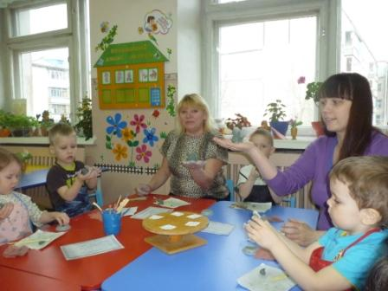
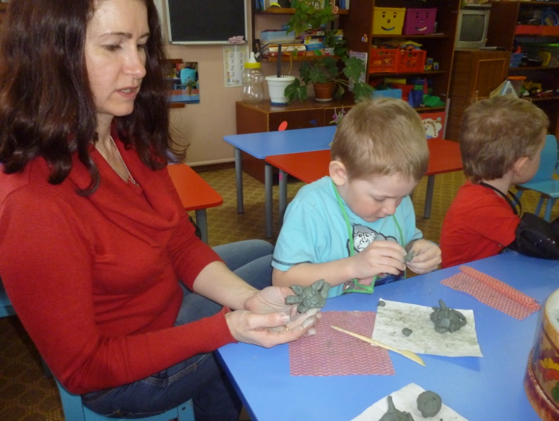

Slide 3
формы работы с родителями (зависият от направления деятельности кружка)
Самая простая форма работы с родителями родительское собрание.
Его проводят руководители всех кружков и объединений учреждений дополнительного образования.
Открытые занятия для родителей. является весьма эффективным способом привлечения внимания и развития интереса родителей к творчеству их детей.
Позитивную роль в приобщении родителей к творчеству их детей имеют
совместные проекты,
в реализации которых участвуют дети вместе со своими родителями.
Организация совместных с родителями походов в музеи, на выставки и т.д. соответствующего направления.
Использование компьютерных технологий
(создание сайта, видеороликов, презентаций и т.д.),
повышает педагогическую компетентность родителей и позволяет освещать работу кружка.

Slide 4
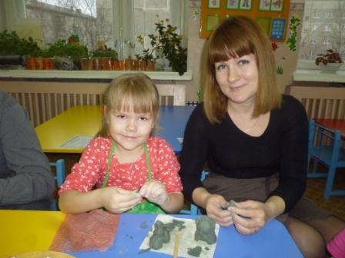
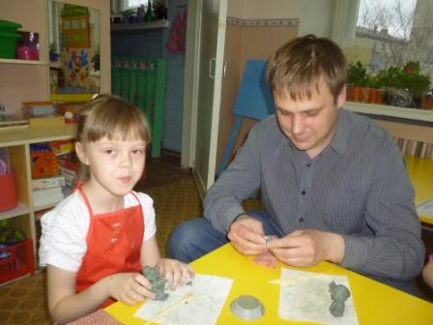
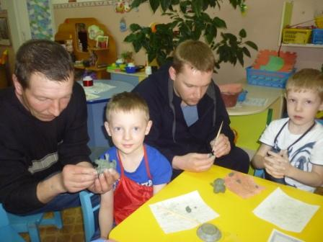

Slide 5
Использование компьютерных технологий ( повышает педагогическую компетентность родителей и позволяет освещать работу кружка)
Создание сайта
Создание видеороликов
Создание презентаций
Создание буклетов
Электронная почта

Slide 6
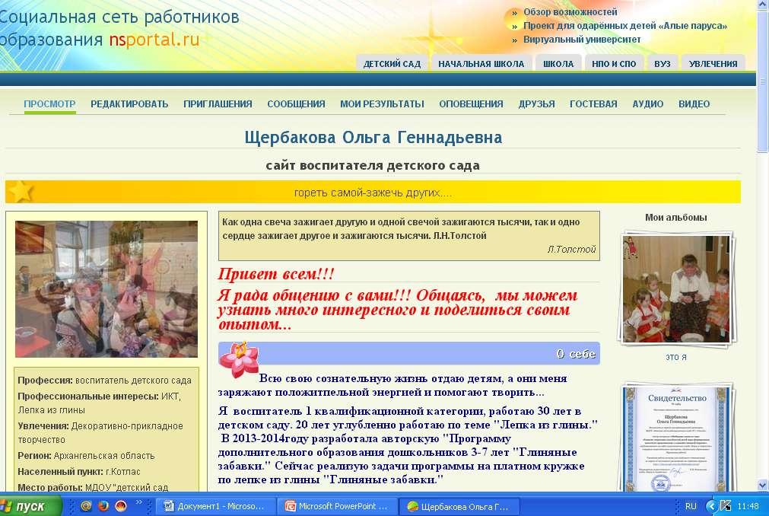
Мой мини-сайт в сети работников образования http://nsportal.ru/site/glinyanye-zabavki). http://nsportal.ru/site/glinyanye-zabavki).

Slide 7
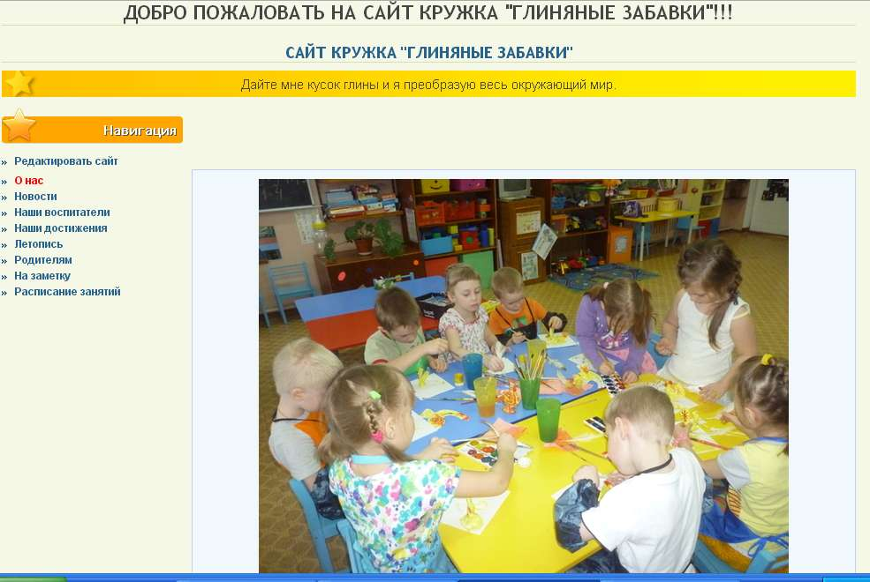

Slide 9
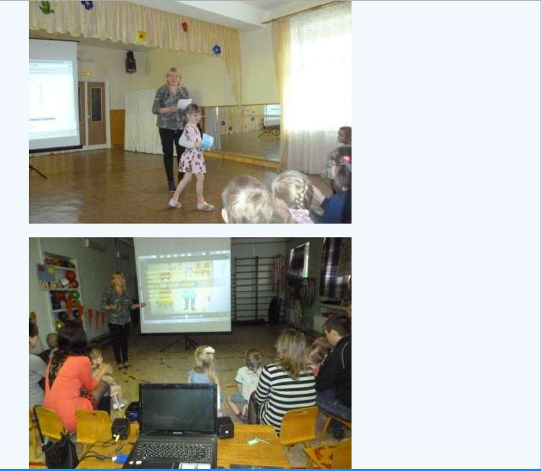

Slide 11
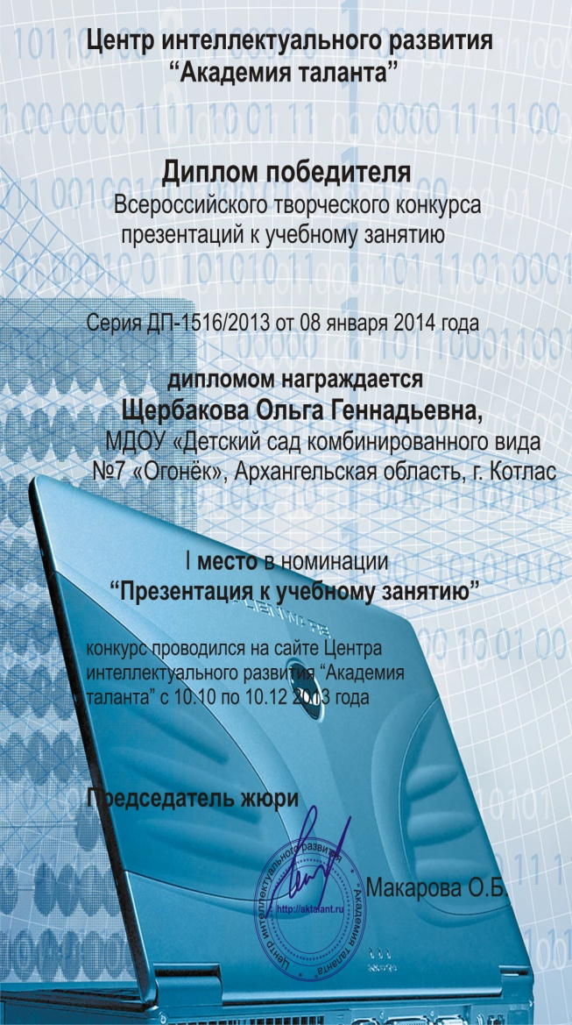
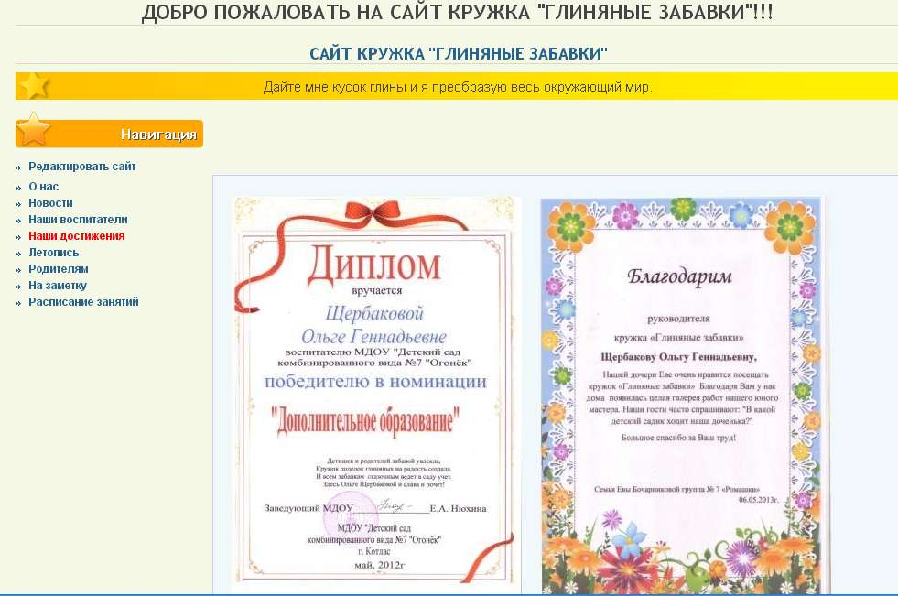

Slide 12
В наше непростое время нет однозначных рецептов, чтобы навсегда избавить педагога от трудностей и проблем, возникающих в процессе его работы, но дружный, сплочённый им детский коллектив, поддержка родителей, собственное творческое отношение к делу – лучшие помощники педагога на пути к успеху.

